Slide 1
Sistema de Cadastro de Amigos (CRUD & Login)
Desenvolvimento de Sistemas II • Programação Web II
Apresentação técnica do projeto integrando segurança, banco de dados e arquitetura web.
Autor: João Vitor de Paula Ruiz

Slide 2
Visão Geral do Projeto
Autenticação Segura
Sistema de login robusto com controle de sessões ativas.
CRUD Completo
Operações completas de banco de dados para gestão de contatos.
Arquitetura Web
Separação clara entre interface, regras de negócio e persistência.

Slide 3
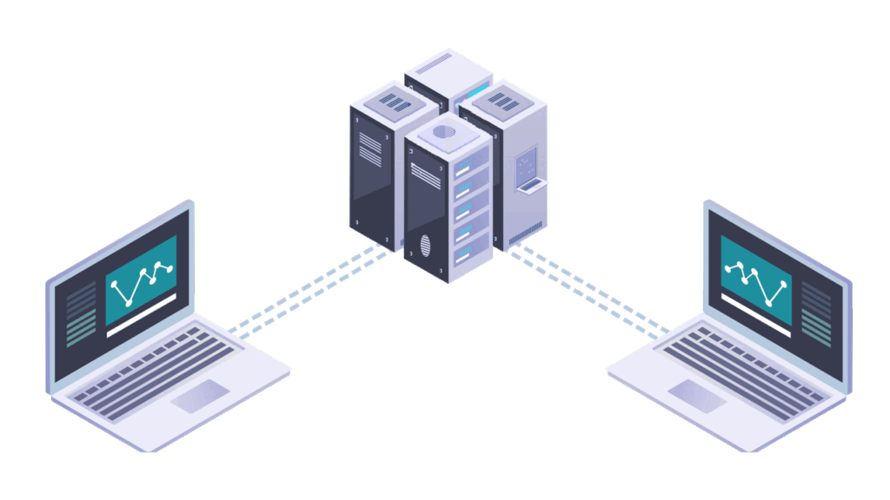
Stack Tecnológica & Estrutura
Front-End Responsivo
HTML5, CSS3 e formulários estilizados para ótima experiência mobile/desktop.
Back-End & Banco de Dados
Processamento de rotas HTTP e persistência relacional segura.
Fluxo Integrado Cliente-Servidor-Banco

Slide 4
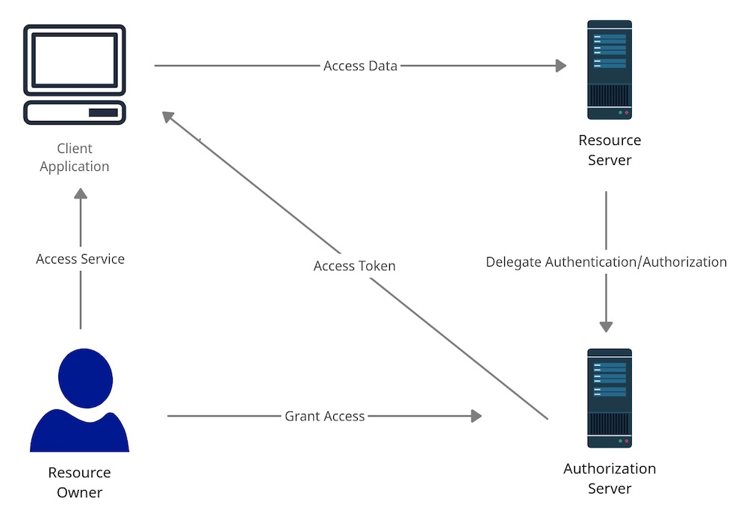
Módulo de Autenticação (Login)
Garante que apenas usuários cadastrados e autenticados tenham acesso ao sistema de amigos.
1. Credenciais
Validação de e-mail e senha no banco.
2. Sessão
Controle de acesso por tokens ou variáveis de sessão.
3. Segurança
Proteção contra acessos diretos indesejados.

Slide 5

CRUD: Cadastro e Consulta (C & R)
Adição e listagem dinâmica dos registros de amigos.
Create (Inserir)
Formulário web captura dados como nome, telefone e e-mail, enviando via POST para gravação na tabela.
Read (Consultar)
Consulta SQL estruturada que busca todos os amigos cadastrados e exibe em formato tabular.

Slide 6
CRUD: Alteração e Exclusão (U & D)
Manutenção contínua e segura dos dados cadastrados.
Update (Atualizar)
Recupera o ID do amigo selecionado, carrega os dados atuais no formulário e aplica as modificações.
Delete (Excluir)
Remove o registro correspondente do banco de dados com base na chave primária (ID).

